Slide 1
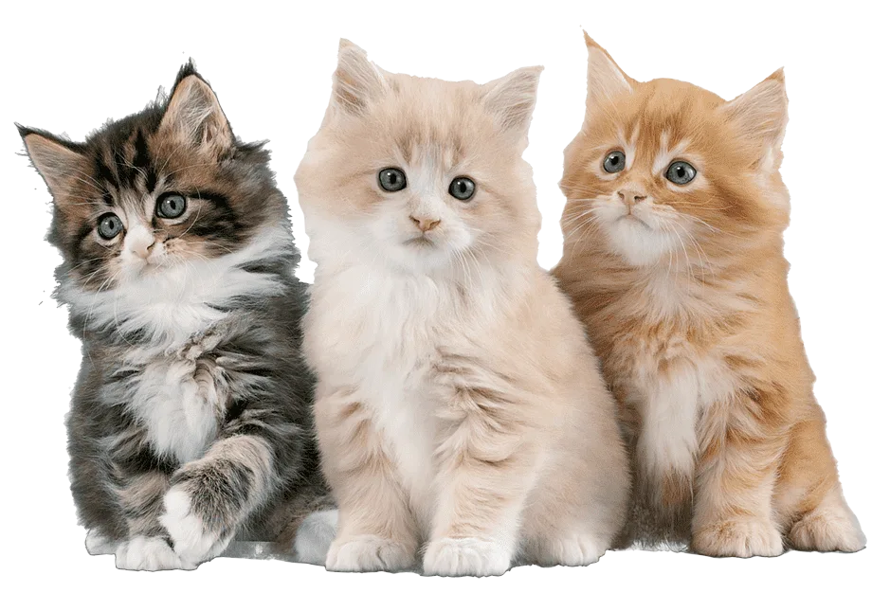
Проектная деятельность Эмоциональное выгорание.
Выполнили студентки Д.5.23 : Бодрова, Кутбудинова, Суходоева.

Slide 2
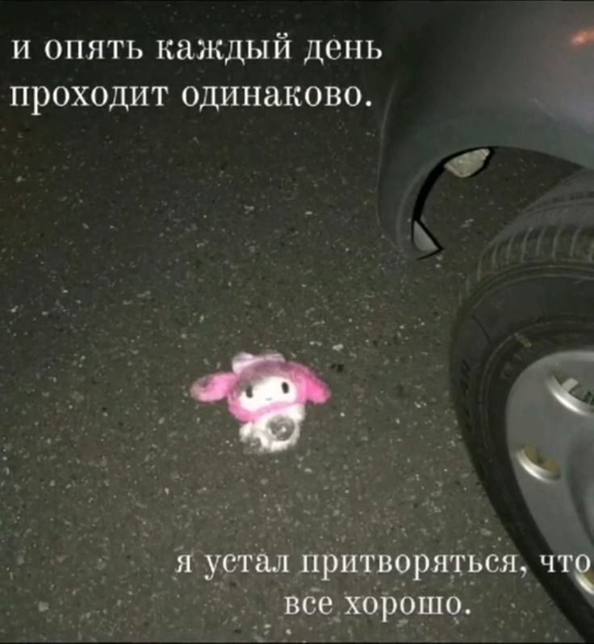
Что можно считать эмоциональным выгоранием?
Синдром эмоционального выгорания — понятие, проявляющееся нарастающим эмоциональным истощением.
«Выгорание» определялось как синдром и включало три компонента: эмоциональное истощение,деперсонализация («обезличивание» человека), а также редукцию личных достижений — умаление собственного достоинства.

Slide 3

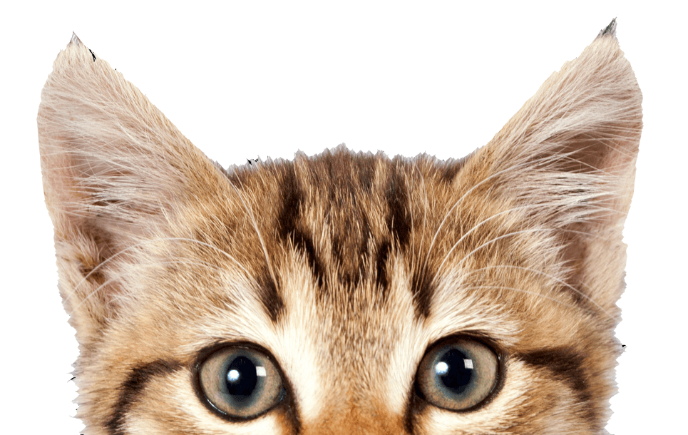
Выгорание
— понимается, как состояние физического и психического истощения, возникшее в ответ на эмоциональное перенапряжение при работе с людьми и не только.
Типы синдрома выгорания :
Тип рециклинга.
Тип недостаточно стимулирующий
Тип истощения.

Slide 4
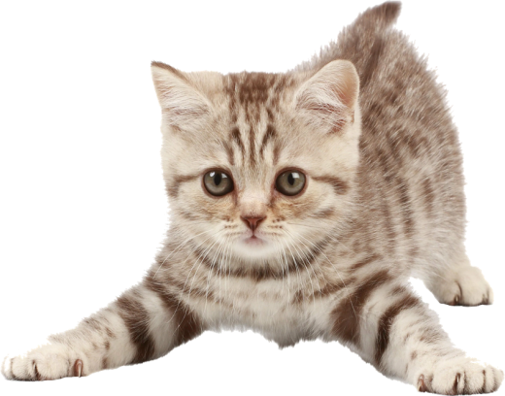
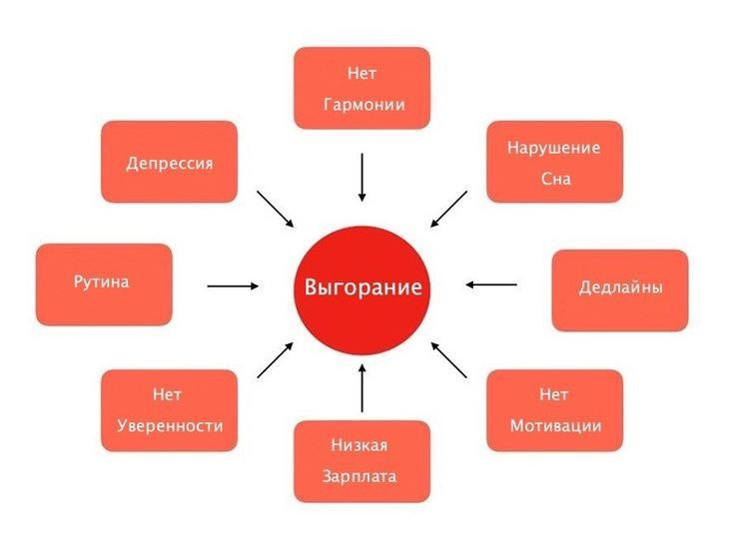
Причины развития синдрома выгорания
Высокая нагрузка
Эмоциональное давление
Ощущение необъятности

Slide 5
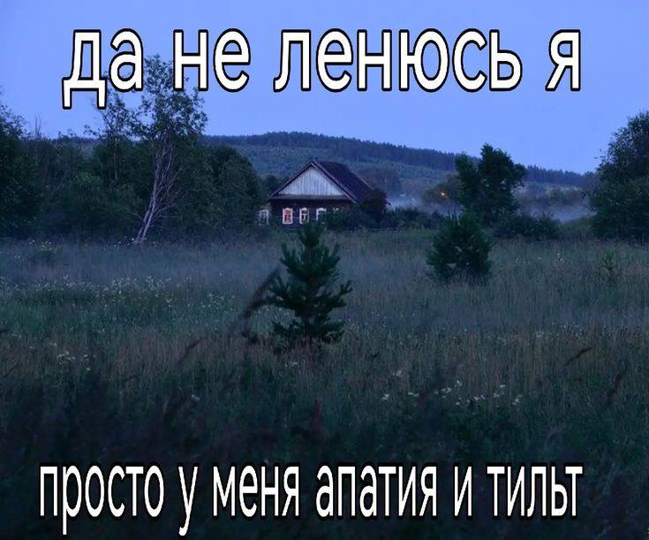
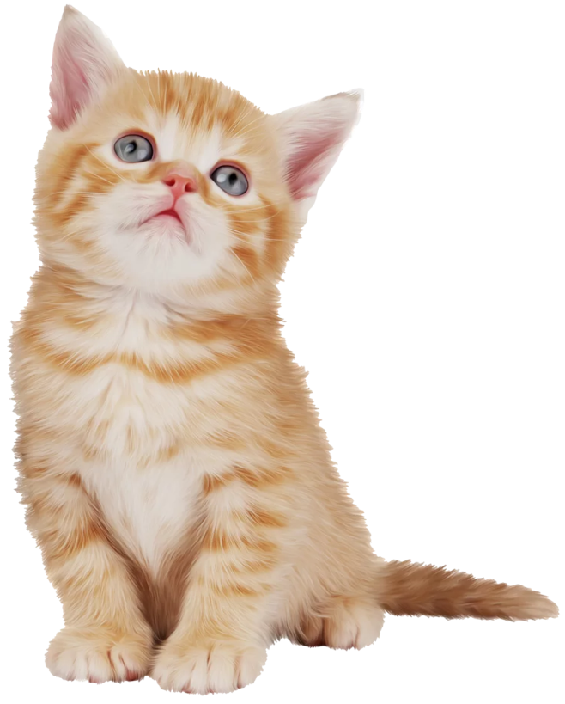
Как определить?
Признаки синдрома выгорания
Основные симптомы синдрома выгорания:
В первую очередь, это эмоциональное истощение
Во-вторых, человек избегает деятельности, связанной с работой, коллегами,
В-третьих, снижается мотивация расти, развиваться

Slide 6
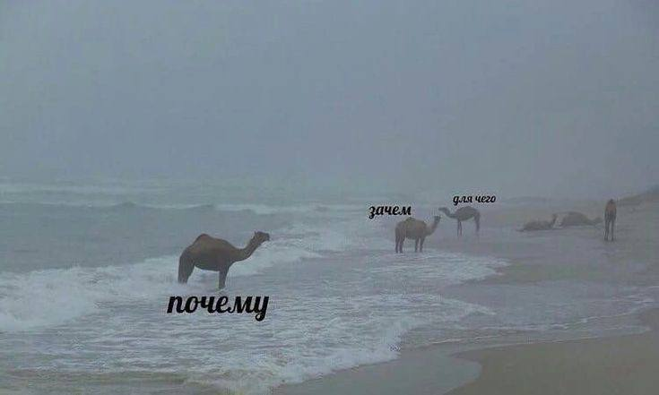
симптомы
Важный признак «выгорания» - снижение КПД (коэффициент полезного действия)
Типичные симптомы:
Медленная передача информации;
Подавление мышления при решении проблем;
Сниженный уровень восприятия информации, что иногда приводит к определенным проявлениям депрессии;
Беспричинное беспокойство, сонливость, раздражение, перепады настроения и т. д.

Slide 7


Slide 8
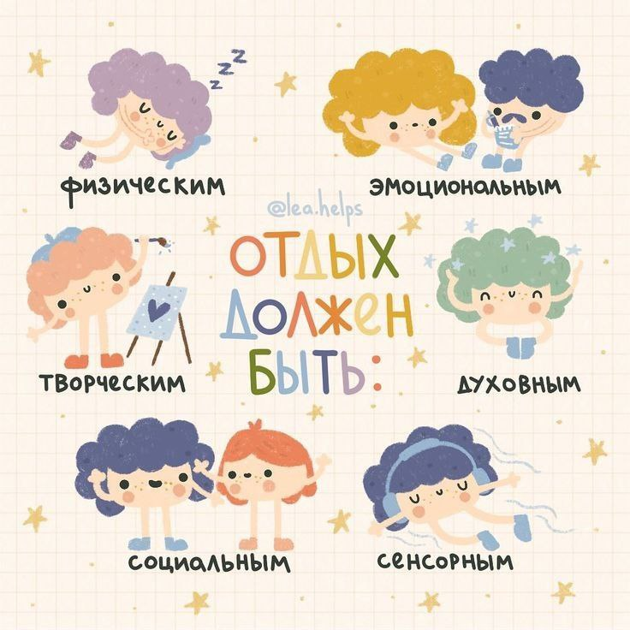

Slide 9
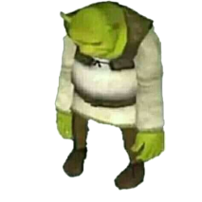
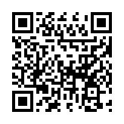

Slide 10
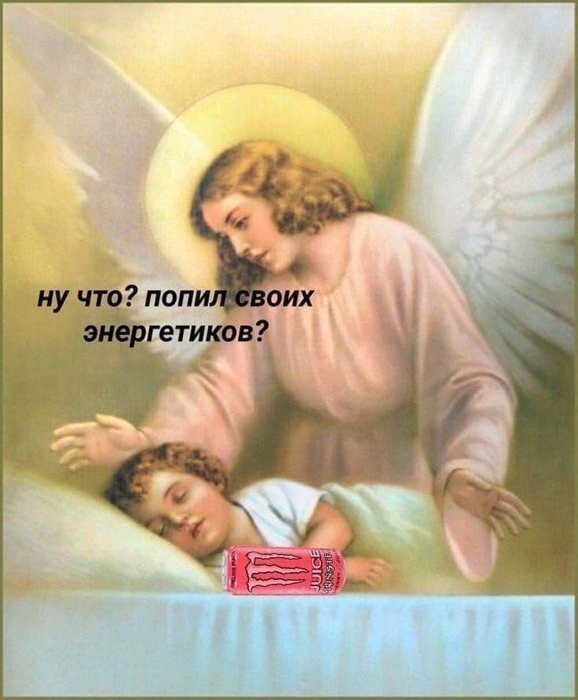
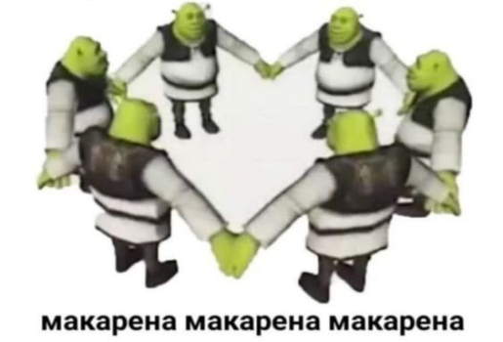
Упражнение «Заряд энергии»
Все участники тренинга берутся за руки и по команде начинают пожимать руку сидящего справа, таким образом энергия от ведущего идет по кругу и возвращается в его левую руку

Slide 11
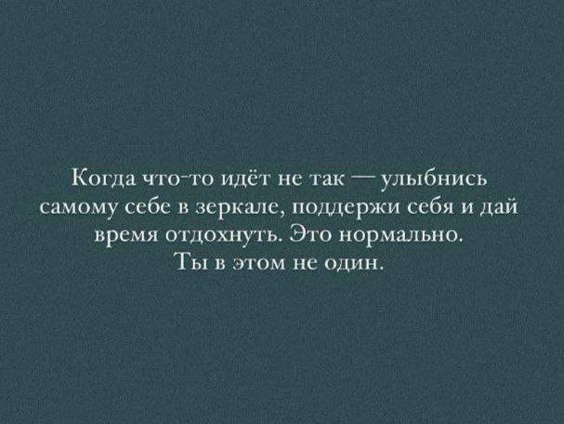
Упражнение «Кинопроба»
(на развитие чувства собственной значимости)
Перечислите пять моментов своей жизни, которыми вы гордитесь.
Выберите в своем списке одно достижение, которым вы гордитесь больше всего.
Встаньте и произнесите, обращаясь ко всем: «Я не хочу хвастаться, но .. », и дополните фразу словами о своем достижении.

Slide 12
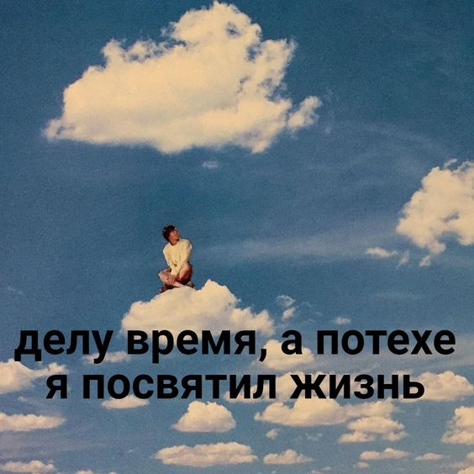
Упражнение «Удовольствие»
Необходимо написать на листке бумаги 5 видов повседневной деятельности, которые приносят вам удовольствие. Затем необходимо проранжировать их по степени удовольствия.

Slide 13
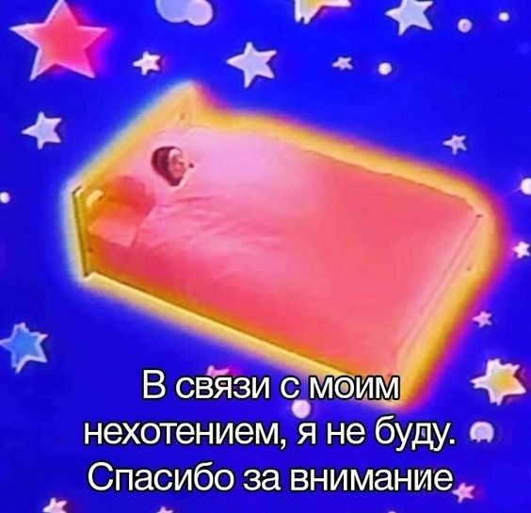
Упражнение. «Хочу - не хочу, но делаю ... ».
Участникам предлагается на отдельных листах написать:
Три вещи (это могут быть обязанности, занятия, развлечения, дела и т.п.), которые вам хотелось бы делать чаще.
Три вещи, которые вам хотелось бы перестать делать в той мере, в которой вы их делаете, или же вовсе не делать.
Теперь объясните, почему вы не делаете достаточно первого и делаете слишком много второго.

Slide 14
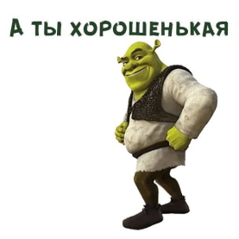
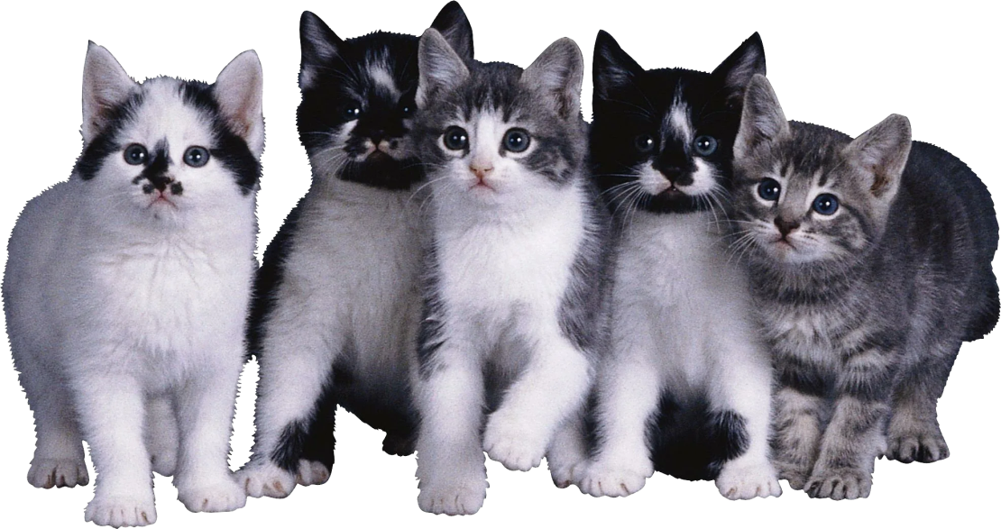
Упражнение «Комплименты».
Все участники группы образуют два круга (внутренний и внешний).
Участники стоят лицом друг к другу и образуют пару. Первый партнер оказывает искренний знак внимания партнеру, стоящему напротив. Он говорит ему что-либо приятное, связанное с его личностными качествами, актуальными в его профессиональной деятельности. Тот отвечает: «Да, конечно, но, кроме того, я еще и ... » (называет то, что он в себе ценит и считает, что заслуживает за это внимание).
Затем партнеры меняются ролями, после чего делают шаг влево и, таким образом образуют новые пары. Все повторяется до тех пор, пока не будет сделан полный круг.

Slide 15
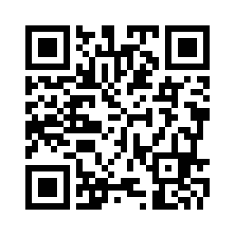

Slide 16
